Slide 1
一、信息管理中心平衡记分卡
关键领域 | 目标描述 | 衡量方法 | 年度具 体指标 | 权重
计划预算制定，全年总体控制 | 全年中心实际发生费用与预算费用的比率，中心预算制定的科学性。 | 计划预算指标达成率 | >80% | 10%
企业文化平台建设，企业文化核心价值观塑造 | 以报刊、杂志、网络、OA等媒介为平台深入、具体、持久地宣传企业文化，把握住企业文化核心价值观，形成企业文化的感召力和约束力； | 内部职员满意度 企业文化平台建设 | 100% | 20%
集团品牌建设 | 以项目为载体，在社会主流媒体、主力媒体、大众媒体上充分、多方位、多角度地宣传企业产品、品牌、标准，做到主流媒体每10天见到集团报道，大众、主力媒体及其他专业媒体上平均每日见到集团报道；培养企业文化形象代言人及集团新闻发言人1名，企业接待讲解人2名，外事接待标兵1名，培养中心内部讲师2名 | 目标完成率 | 100% | 30%

Slide 2
二、信息管理中心平衡记分卡
关键领域 | 目标描述 | 衡量方法 | 年度具 体指标 | 权重
管理能力，充分发挥信息管理中心管理职能，支持集团战略经营目标 | 集团印信管理、档案管理、车辆管理、固定资产管理以及围绕信息管理中心各项制度流程要有执行力度，落实到岗。 实现对集团各中心、集团各子公司相关信息管理工作的全面服务、指导、培训、监约工作；提高行政办公人员的才干、技能提升，司机全员电子化扫盲。 | 信息管理中心制度和流程制定的严谨性、可执行性 | 100% | 20%
信息化建设 | 按ERP模式，启动、实施集团信息化、建立网络协同办公系统，公共关系库管理系统。 | 信息化办公管理普及率 | 60% | 30%

Slide 3
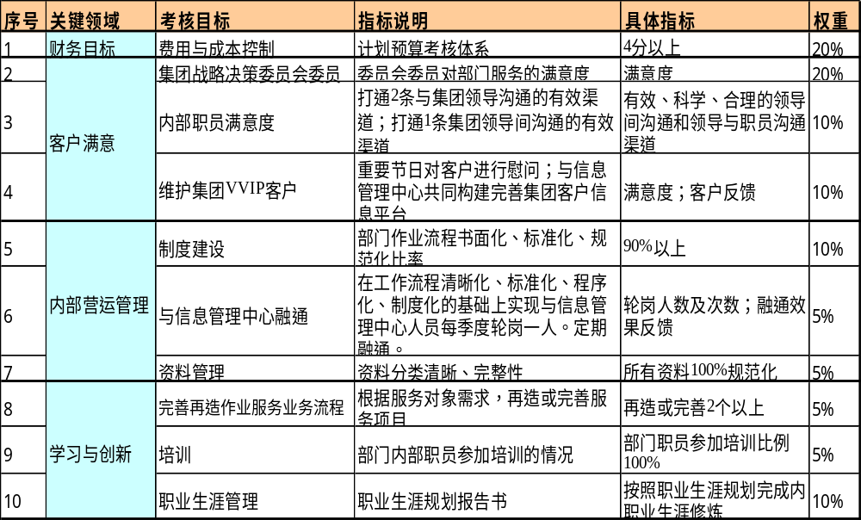
三、总裁办公室平衡记分卡

Slide 4
目标设定的目的
１、使职员的工作目标支持公司的战略规划及预算目标；
2、使职员了解公司的经营目标及优先级；
3、优化资源分配预算；
4、设定各级经理及职员共同承诺的业绩目标及衡量标准；
5、对优秀业绩的公平回报。

Slide 5
选择业绩衡量标准应考虑的因素
1、业绩衡量指标是否支持公司战略方向及预算目标；
2、对公司经营成果是否有决定性影响；
3、目标是否有挑战性；
4、是否通过主观努力可以达到；
5、是否可以量化质化并追踪其结果；
6、是否考虑了对业绩优秀职员的奖励；

Slide 6
平 衡 记 分 卡 因 果 关 系 图
资 本 回 报 率 提 高
增 加 销 售 收 入
总 成 本
最 小 化
财 务
树 立 良 好 的
品 牌 形 象
客 户
建立与外部客户
的 合 作 关 系
恪 守 信 用
内部流程
领导管理的
创 新
建 立 良 好 的
内部 关 系
管理系统升级
提高工作效率
管 理 流 程
优 化
学习与创新
人力资源管理新技术
的 应 用
培养变革与
学习的能力
打造 一 流
的 工 作 团 队

